Slide 1
MHW1
Nome Cognome: Antonio Milardi
Matricola: O46002063
Data: 02/04/2022

Slide 2
Descrizione del progetto
La pagina web si descrive come una pagina di presentazione per un’applicazione di compravendita online, con vari link per portare sia al download dell’applicazione vera e propria, sia per poter usufruire delle sue funzionalità anche tramite browser(senza installazione).
La pagina è cosi suddivisa:
1. Una barra di navigazione, contenente i link alle varie sezioni del sito:
-About Us: porta alla sezione che presenta le informazioni sui creatori dell’app
-Compra e Vendi: portano alla sezione chiave del sito, in cui poter effettuare la compravendita.
-Contattaci: porta ad una sezione del sito contenente un numero telefonico per
l’assistenza, oltre alle domande più frequenti che vengono poste.
-Profilo: permetterà la creazione di un profilo per l’autenticazione all’interno della
pagina.
-Download: porta alla sezione contenente il file scaricabile che rappresenta
l’applicazione
2. Una sezione Header, contenente il nome dell’applicazione e un’immagine di sfondo
3. Una sezione Section, contenente tre blocchi informativi indicativi di ciò che l’applicazione si propone di offrire
4. Una sezione Footer, contenente Nome, Cognome e numero di matricola

Slide 3
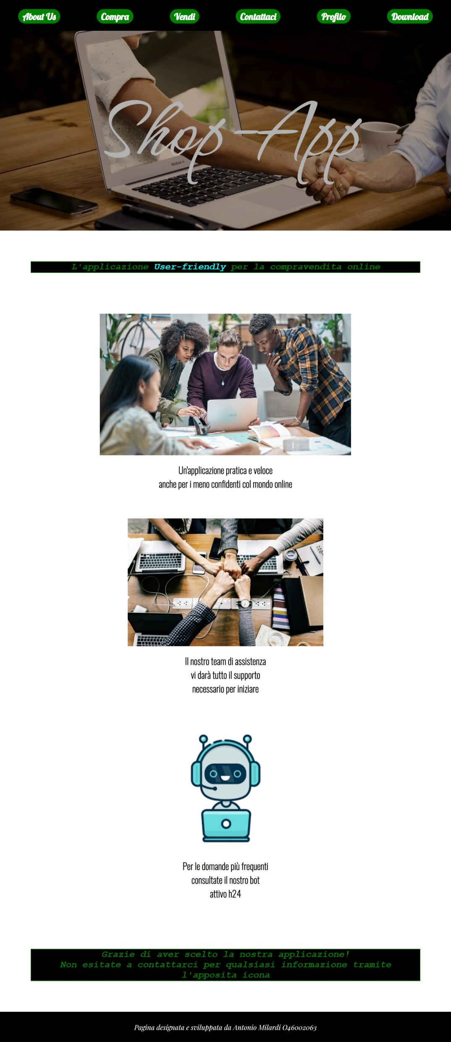
Layout complessivo HTML+CSS

Slide 4

Header
650px

Slide 5
Header (HTML)

Slide 6
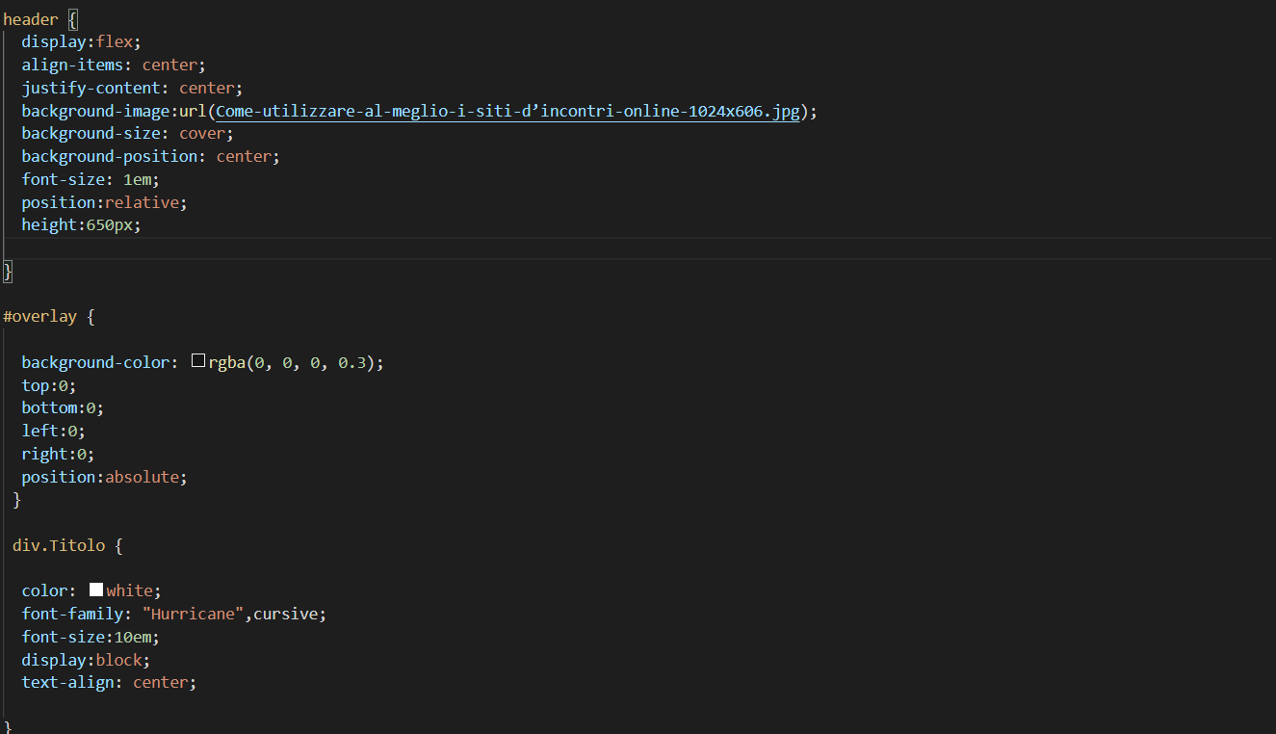
Header (CSS)

Slide 7
Menù navigazione
100px

Slide 8
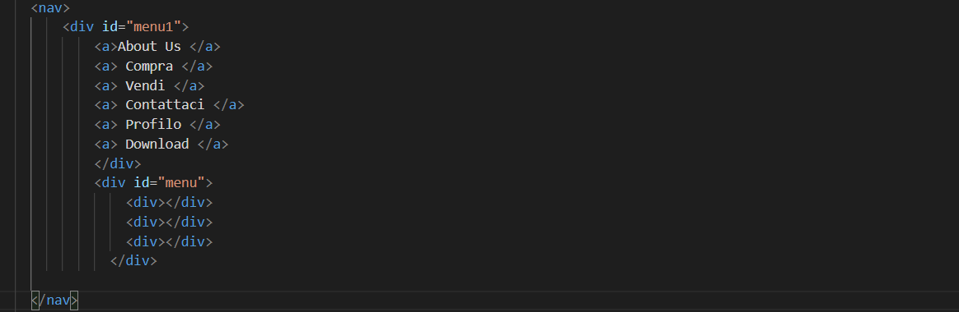
Menù navigazione (HTML)

Slide 9
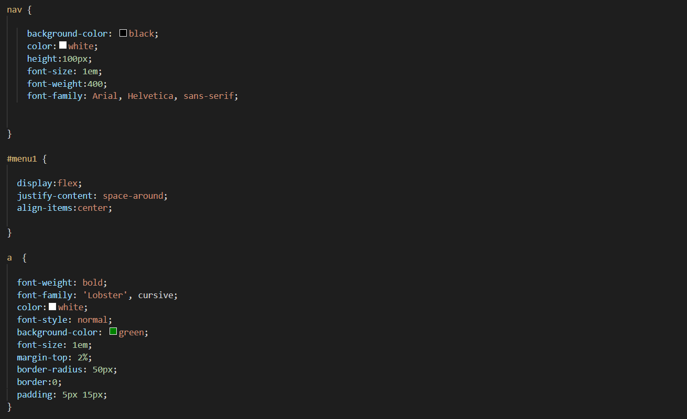
Menù navigazione (CSS)

Slide 10
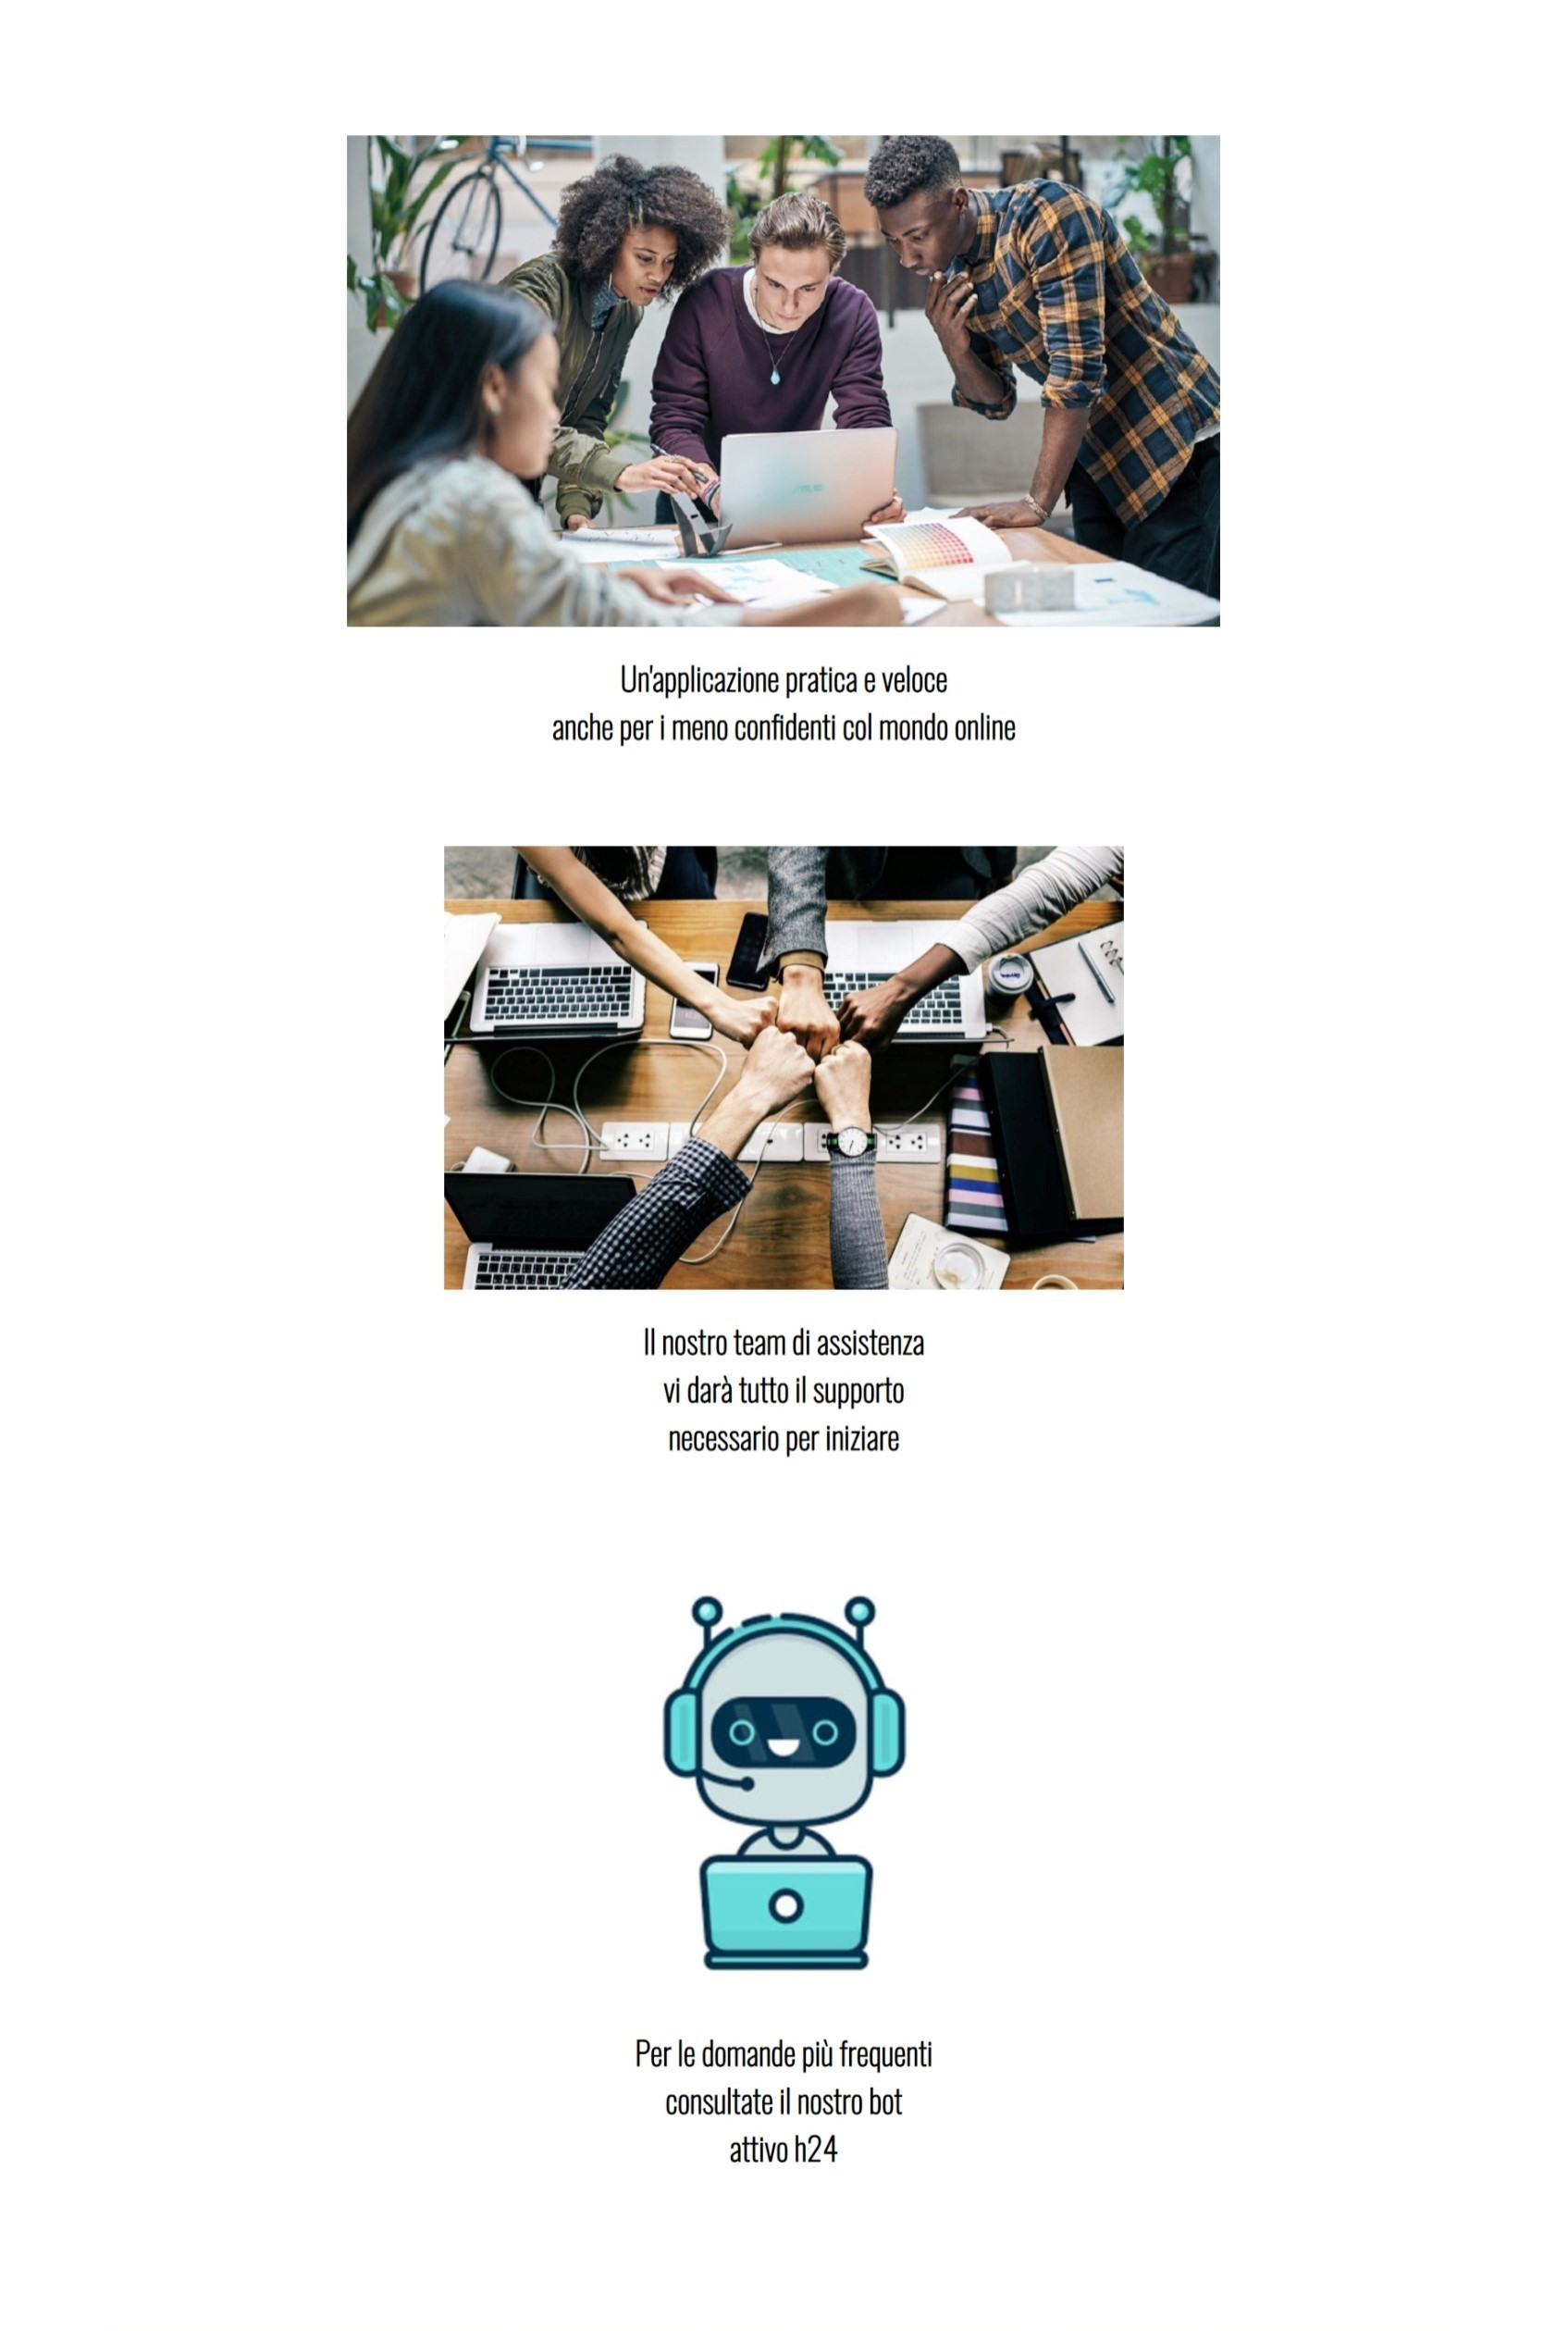
Sezione contenuti
50px
2000px

Slide 11

Sezione contenuti
80% della section
30%
Della
section

Slide 12
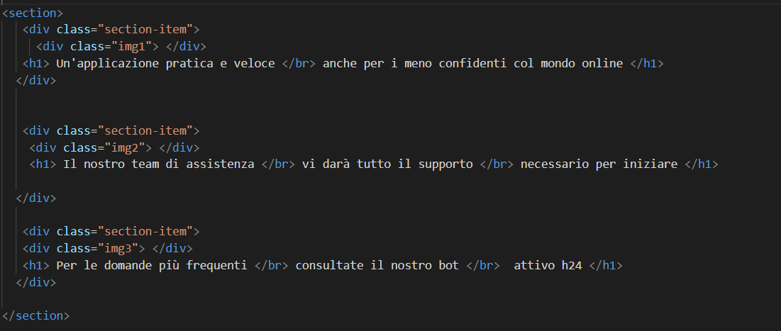
Sezione contenuti (HTML)

Slide 13
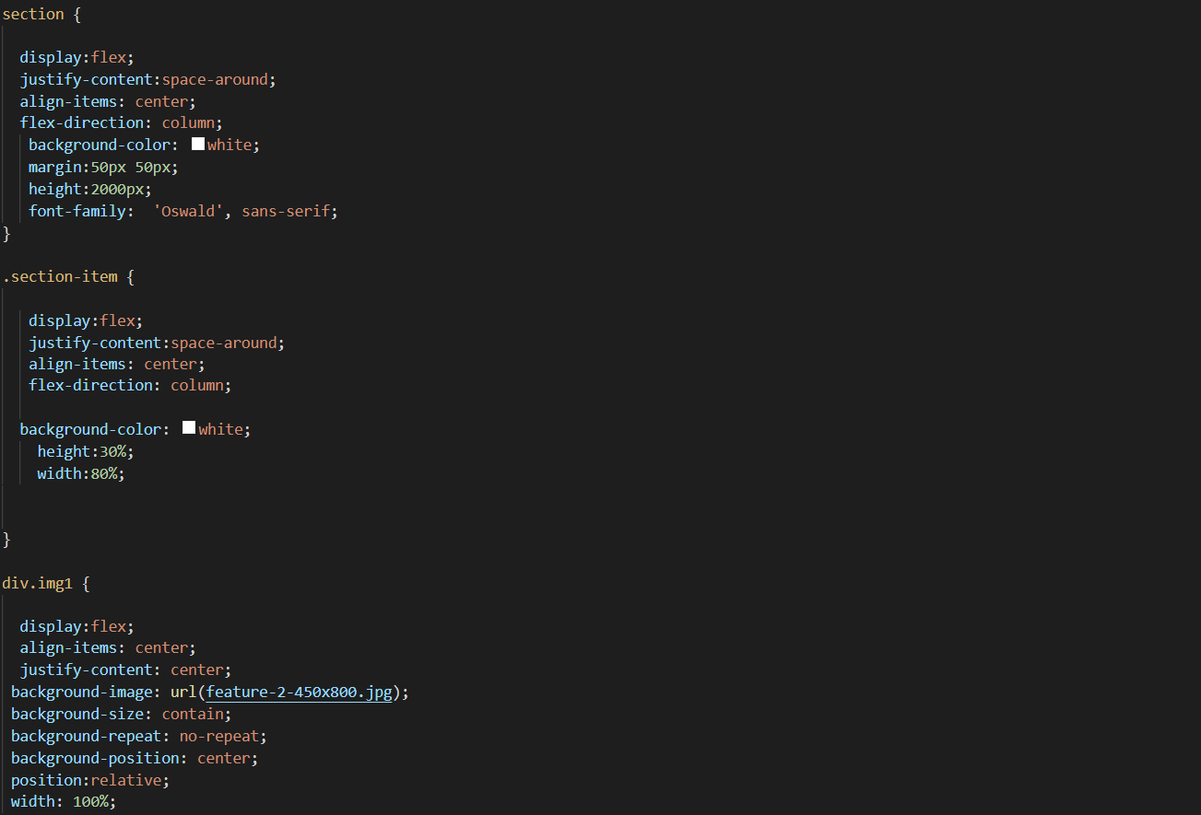
Sezione contenuti (CSS)

Slide 14
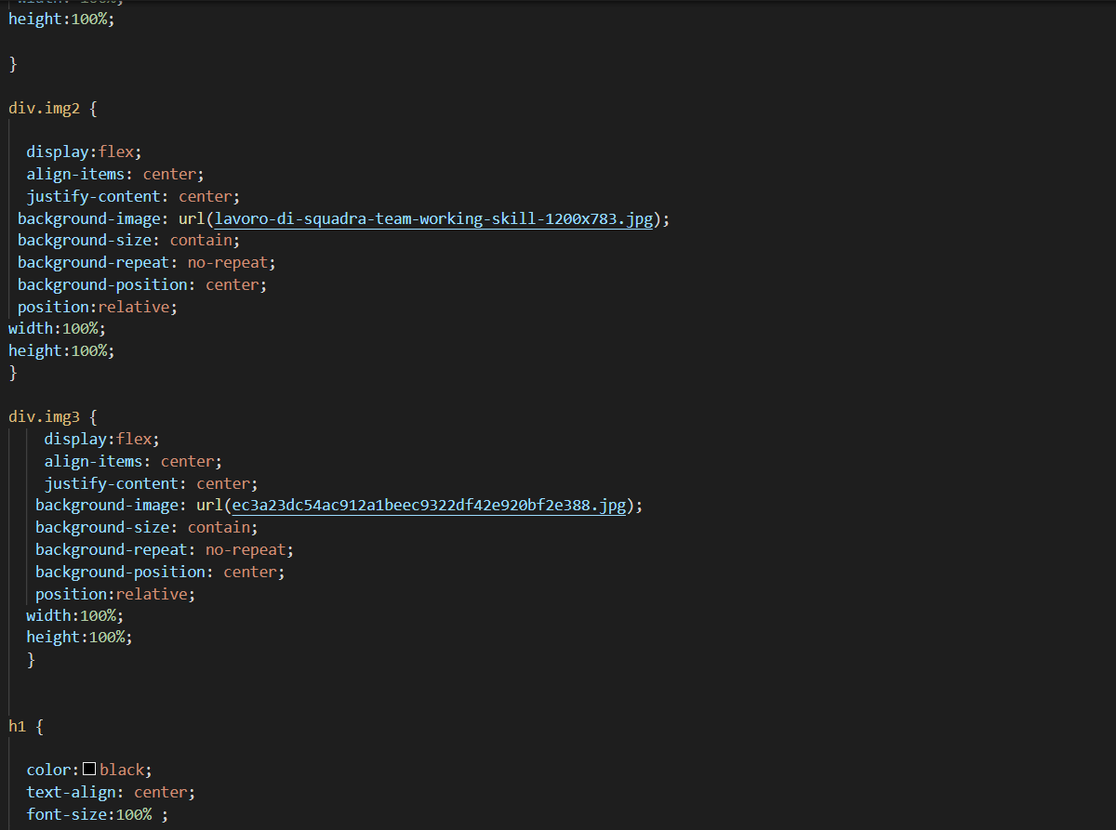
Sezione contenuti (CSS)

Slide 15
Footer
100px

Slide 16
Footer (HTML)

Slide 17
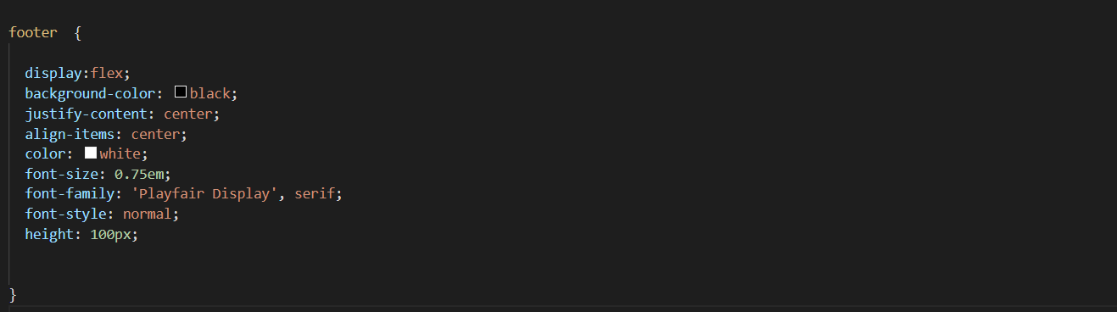
Footer (CSS)

